Slide 1
2013年普度大學
新生說明會
Welcome to Purdue
I love Taiwan Club (ILTC)
&
Taiwan Student Association (TSA)
Notes:
Nancy

Slide 2
Outline
簡介、行前準備 (Ting)
接機、選課買書 (Philip)
住宿 (I-Fan)
行李準備 (I-Fan)
Break
分組討論

Slide 3
Introduction
Taiwanese Students at Purdue
  Graduate and above: ILTC
  http://web.ics.purdue.edu/~iltc/ ILTC官網
  http://www.facebook.com/groups/125772083857/ ILTC @ Facebook
  https://www.facebook.com/groups/503315246397934/ 2013 新生
  Undergraduate: TSA
  http://www.getinvolved.purdue.edu/organization/tsa
  https://www.facebook.com/PurdueTaiwaneseStudentAssociation

Slide 4
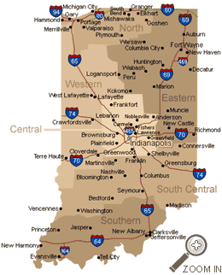
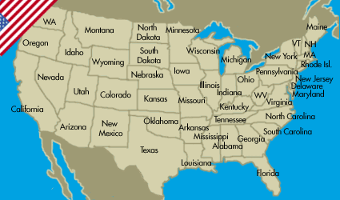
Purdue University, West Lafayette, IN

Slide 5

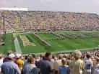

環境與校園
Purdue位於美國中西部，屬於大陸型氣候，四季分明，春秋兩季早晚溫差大。
夏天最熱時可達攝氏38度，冬天最冷時可達攝氏負20度。
每年大約十一月天氣開始轉涼，大約十二月中旬就會開始下雪，雪季多維持三個月，春天約在三月中來臨。

Slide 6
申請非移民簽證（包含F-1）
步驟一：準備一張適當的照片
步驟二：完成所需的簽證申請表
步驟三：預約面談時間
步驟四：繳付所需的費用
步驟五：備齊所需的文件
步驟六：帶文件親自來面談
Notes:
雖然觀光簽證免簽了，但學生簽證還是得要跑一趟AIT親自申辦!!

Slide 7
行前準備- Visa
如何申請非移民簽證
http://www.ait.org.tw/zh/how-to-apply-niv.html
DS-160申請表
https://ceac.state.gov/genniv/
SEVIS I-901 fee
https://www.fmjfee.com/i901fee/
請及早申請

Slide 8
面談所需文件
DS-160確認單
面談預約確認單
繳費收據(美簽NT$4800及源訊NT$390)
一本效期比預定停留美國期間還多出六個月效期的護照 (所有的舊護照)
美簽規格六個月內大頭照片
I-20, SEVIS-I901收據,財力證明,戶籍謄本
畢業證書, (GRE / TOEFL/大學)成績單
Notes:
AIT簽證費說明 http://www.ait.org.tw/zh/nonimmigrant-visas-fees.html

Slide 9
行前準備
機票: Indianapolis (IND)
or O'Hare (ORD)/3hr.
行李重量上限:
  Size
  Carry-on: 液體
  Check-in:
    美籍航空, 華航,長榮,國泰50lb (~23Kg)
    進美國的第一關要重新Check in行李
郵寄行李:
  海陸聯運, 陸空聯運, 空運…
Notes:
UA第二件行李$50

Slide 10
美國海關出入境表 & I-94 FORM
進海關表格 看放大表格：http://www.uscampus.com.tw/arrive_usa/customs.pdf
海關官員將詢問你此行到美的目的，赴美留學者請記得回答自己的身份是「學生」以及就讀的學校及科系名稱。答案需簡短、直接及誠實，避免其它題外話。 如果海關官員無法從你所提出的文件中確認身份，海關官員會請你到另一個地區做進一步的審查。 我們建議你隨身攜帶國際學生辦公室聯絡人名及其緊急聯絡電話以備不時之需。
另外，海關官員如果覺得該入境者有非法走私嫌疑時，也會檢查其身體、行李、及貨物；很多機場備有緝私犬，專以鼻子搜尋禁藥及農產品。
Notes:
我把I-94部份刪除因為用不到了

Slide 11
美國海關出入境表 & I-94 FORM
美國海關及邊境保護局(USCBP)為簡化通關程序，將於2013年04月30日起，逐步實施 I-94出入境登記卡無紙化，並計劃至2013年05月21日，所有海空口岸全面實施I-94電子化政策。
凡持台灣護照進入美國，依各海空口岸實施日期起，將可不再需要填寫紙本 I-94表格。同學們亦可於USCBP網站中查詢、更正、及列印填妥之I-94電子表格備用。
配合USCBP公布的電子版 I-94卡實施細節，華航飛往紐約(NYC)航班將自2013年05月07日起，其他美國航線(SFO/LAX/HNL/GUM)則自2013年05月14日起，飛機上將不再提供紙本 I-94入境登記卡。http://www.cbp.gov/xp/cgov/newsroom/news_releases/national/04262013_4.xml

Slide 12
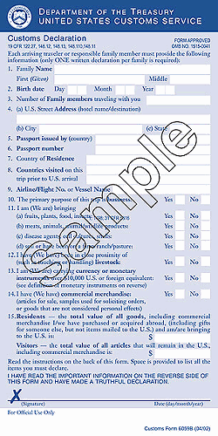

Custom Service Form

Slide 13
Custom Service Form
帶錢，
要誠實申報！！

Slide 14
其他注意事項:
入關日期不得早於課程開課日期30天以前.。
入關文件不要放在托運行李裡面，如果不幸托運行李遺失或延遲送到機場將會造成無法通關入境的情況。
通關文件包括:
1. 有效期比預定停留在美國的時間多出六個月以上的 護照
2. SEVIS表格 I-20
3. 財力証明
4. 學生身份証明如學費繳交收據以及成績單(對舊生而 言)
5. SEVIS繳費收據
6. 學校聯絡人名及緊急情況時可接通的電話號碼

Slide 15
其他注意事項:
不可攜帶任何食物進入美國，尤其是易腐爛食物，包括水果、蔬菜、肉類或農作物。機上的食物請勿帶下來
衣物、專業設備及其它家庭物品，如果已經使用一些時候，而且不再出售的話，不需付關稅即可帶入美國。
以某些特定動物為原料的產品禁止帶入美國。欲知詳情，請和動物及農產品健康檢查服務中心（Animal and Plant Health Inspection services）聯絡。
帶入美國的金錢數額不限多少，但如果超過美金10,000元，必須填表報給美國海關。
任何含有麻醉成份的藥品、或注射藥物均須附上醫生開示的處方證明。走私麻醉藥物入境美國將受巨額罰款
攜帶少於美金100元的禮物入境時不需關稅。

Slide 16
開學前的準備
體檢
  MEDICAL HISTORY FORM
  http://www.purdue.edu/push/assets/forms/medicalhistory.pdf
  攜帶學校體檢表格到醫院，請醫生簽証你注射疫苗的時間(MMR, Tetanus/Diphtheria, TB Test)
  體檢表交至PUSH (Purdue University Student Health)
  TB test: 在美國做！(PUSH可做)
Health Insurance https://www.purdue.edu/push/insurance/international/index.shtml
新生orientation時購買

Slide 17
開學前的準備—手機
來之前
  台灣門號漫遊! (三頻+3G,四頻+3G)
  Prepaid Card: AT&T/ T-Mobile/ TracFone
來之後
  可以用台灣手機搭配美國的門號
  Individual Plan + Data (~$60++/person)
  Family Plan + Data (~$40++/person)
  合約一般是兩年
  http://weichiu.com/2013/05/08/美國辦手機心得
Notes:
很多人會辦AT&T的門號。但辦AT&T門號不一定要到AT&T門市辦理!
Amazon, Bestbuy, Wal-Mart, Target, Sam’s Club等等都能辦，而且往往會有特價
AT&T有referral program, 可以賺介紹費
AT&T辦號碼要有信用紀錄者辦比較划算，完全沒有信用記錄者/信用紀錄不夠的人需要押金，一年之後才會退，最高$500一個門號
如果辦一整個family plan可能要押$2500

Slide 18
開學前的準備—考駕照
Driver’s License
  International Driving Permit（需台灣駕照＋國際駕照）
  Need to pass two tests to get a driver’s license
    Paper-based test (contents of the driver’s manual)
    Drive test (drive in town)
若無國際駕照則須持有學習駕照半年以上才可考照

Slide 19
開學前的準備— Bank Information
PEFCU
PEFCU (Purdue Employees Federal Credit Union)
On campus in PMU
ATM accessible
Direct deposit-Salary
開戶有US$20介紹費
Free checks
有SSN可辦credit card 累積信用紀錄!
Notes:
PEFCU Referral http://www.purduefed.com/community/referral/

Slide 20
Chase
開學前的準備— Bank Information (cont.)
Convenient money transfer oversea
Located near campus
Direct deposit
(詢問學長姐是否有coupon)

Slide 21
開學前的準備— Financial Aid
Financial Aids
  TA/RA：可問系辦/指導教授 (各系不同）
  Fellowship/Scholarship：請洽 Graduate School
  http://www.gradschool.purdue.edu/funding/
補助額度 (各系所不同）
  TA/RA: Quarter Time/ Half Time
  Q($600-800/M); H($1200-2000/M)
  Fellowship: ~ Half Time
  一般已含學費
  ＊每學期一些雜費還是要繳，記得要帶些錢！

Slide 22
Outline
簡介、行前準備 (Ting)
接機、選課買書 (Philip)
住宿 (I-Fan)
行李準備 (I-Fan)
Break
分組討論

Slide 23
Pick-up service
Pick-up location
Purdue Memorial Union (PMU)
請同學先搭Shuttle Bus至PMU後，再由學長姊接 送至住宿地點。
如有接機需求請再告知(Indianapolis Airport only)

Slide 24
Travel to Purdue
From Indianapolis – 1.5 hours （強烈建議）
http://www.indianapolisairport.com/maps_directions/
  Star of America ＄24 one way $48 round trip
    Phone: 317-252-5705
    Web Site: http://www.charterstaramerica.com/
  Lafayette Limo $27 one way, $50 round trip
    Phone: 765-497-3828
    Web Site: www.lafayettelimo.com
From Chicago – 3 hours
  Amtrak: $17-34 (one departure per day)
  Greyhound: $28-34 (one departure per day)
  Express Air Coach: $69-71 one way, between O’Hare and Purdue airport
24
Notes:
24

Slide 25
選課
Contact your advisor with any questions about academic issues such as your major or class schedule
  有些系可以先選課，盡量早點主動跟系上要選課的PIN碼，以免到時候想選的課會選不到。
Use ONLINE system: myPurdue
  Have your Purdue e-mail account
  Have your Purdue Career Account
  myPurdue uses your Purdue Career Account username and password
  The URL for myPurdue is http://mypurdue.purdue.edu
25
Notes:
25
選課 每個系不同~有些系要先選…先拿pin number

Slide 26
myPurdue
Online registration in real time
Online credit card payment for tuition
Online Access to:
  Academic
  academic history, class schedule, exams schedule, transcript request, etc.
  Financial
  campus housing billing, tuition fees, e-pay, tax credit, etc.
  Personal: address/phones, emergency contact
  General Info
26

Slide 27
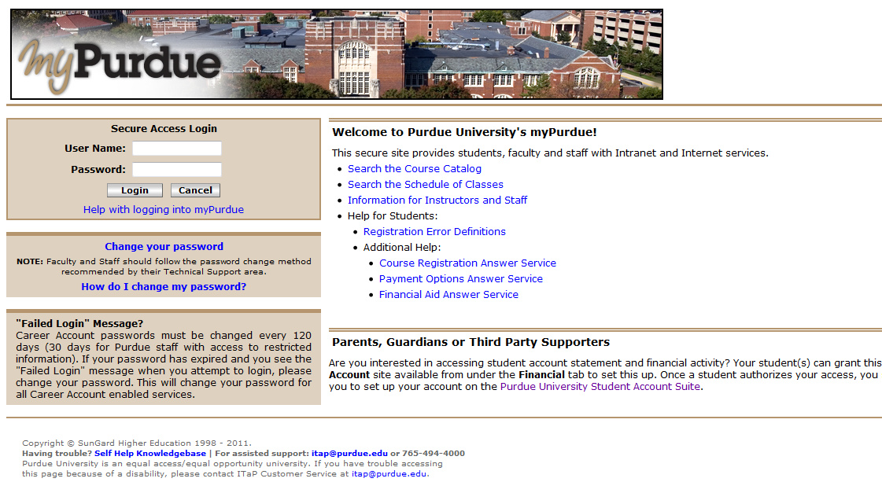

Slide 28
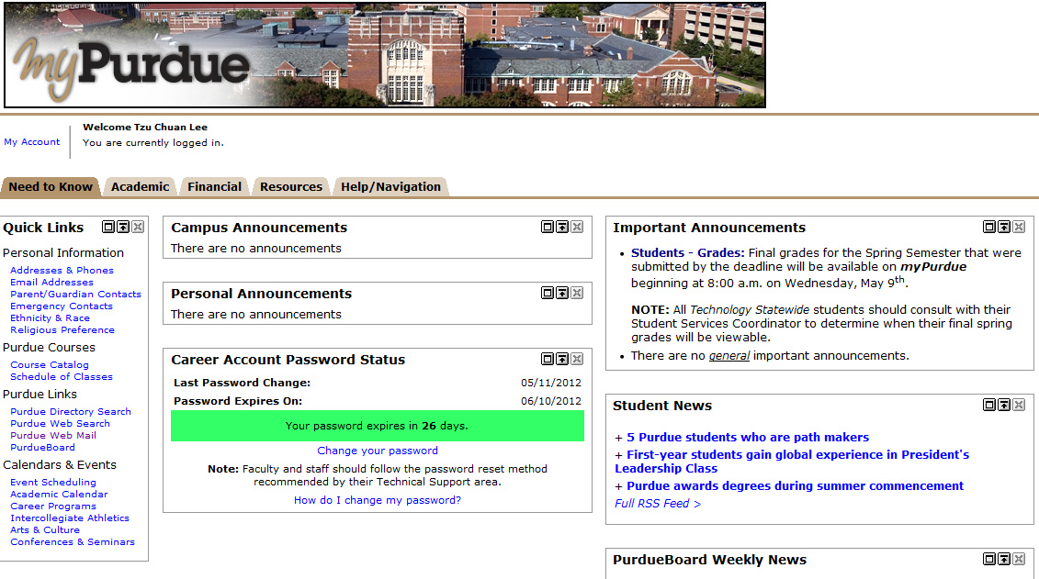

Slide 29
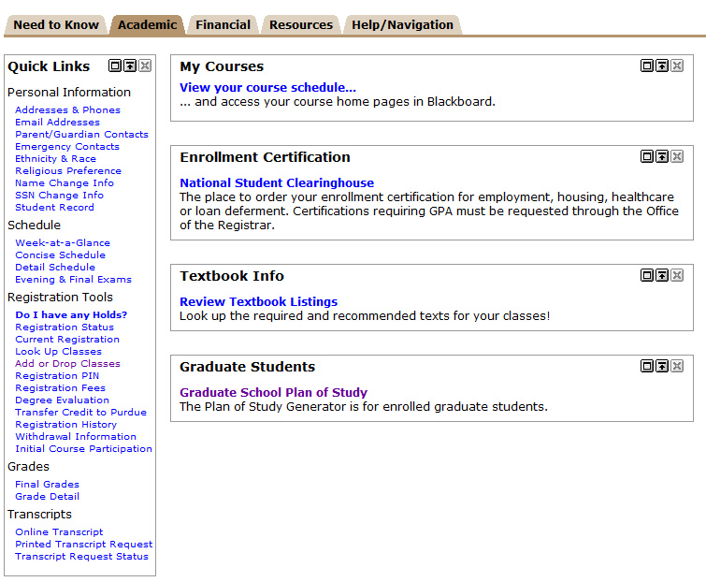

Slide 30
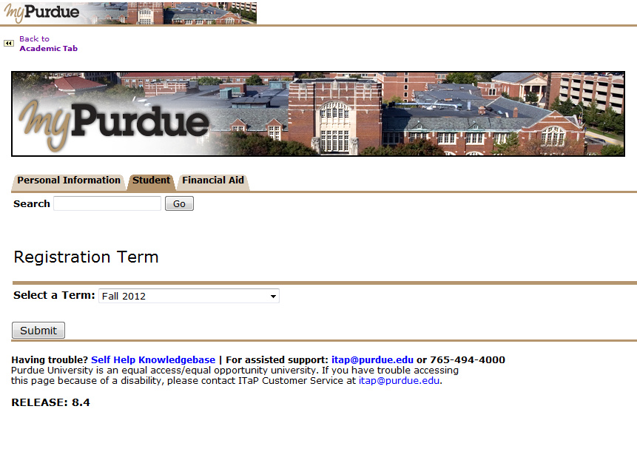

Slide 31
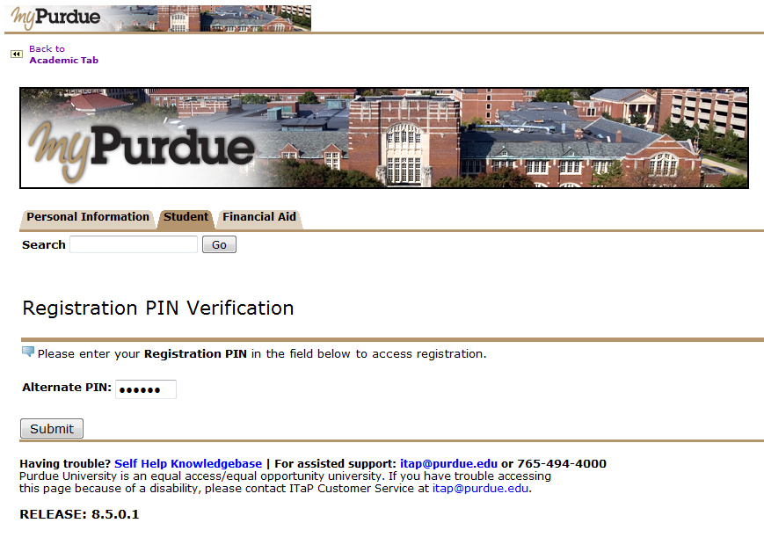

Slide 32
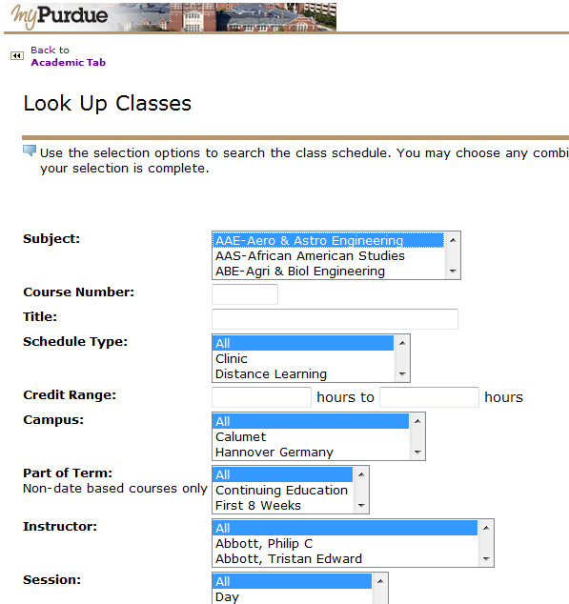

Slide 33
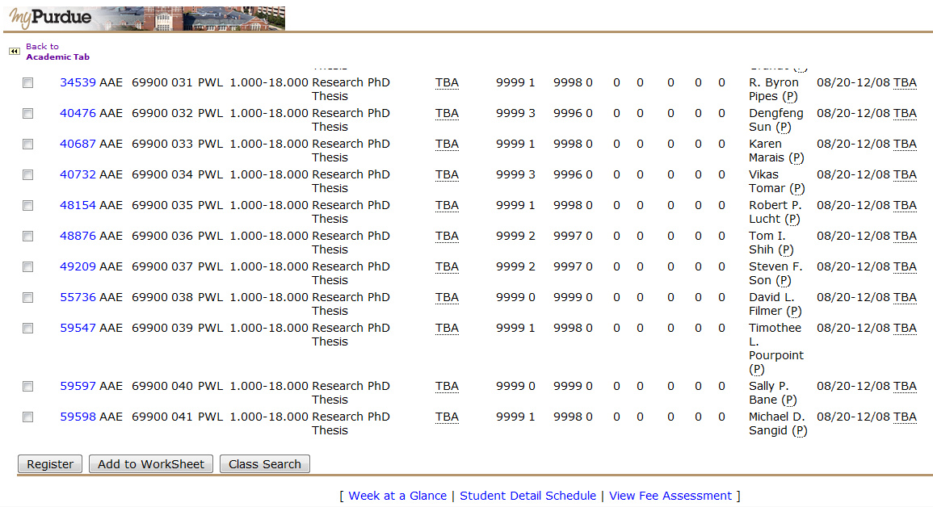

Slide 34
Class Schedule
https://esa-oas-prod.itap.purdue.edu:9011/prod/bwckctlg.p_disp_dyn_ctlg
Textbook
(可以在台灣先買，因為價差很大)
Find it: http://www.efollett.com/
http://www.purdueu.com/
Find ISBN: http://www.amazon.com/
AddALL: http://www.addall.com/
Compare price: http://www.mysimon.com/
巨擘: http://apexbook.tw/ (可以多人一起團購分擔運費)
34
Notes:
可以在台灣先買…有價差…可能會差到三倍以上

Slide 35
Outline
簡介、行前準備 (Ting)
接機、選課買書 (Philip)
住宿 (I-Fan)
行李準備 (I-Fan)
Break
分組討論

Slide 36
On campus vs. Off campus
 | On Campus | Off Campus
優點 | 離學校近 | 私人空間較大
 | 活動多 | 離學校越遠越便宜
 | 費用全包 | 在家開Party
 | 修繕快速方便
缺點 | 空間較小 | 白手起家
 | 不能申請學校停車證 | 往返學校花費時間
 |  | 房租不含雜費
Notes:
On campus: Hawkins 沒有grad housing了. 現在只能住PV

Slide 37
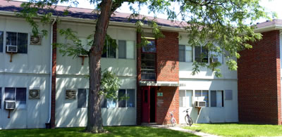
Campus Housing — Purdue Village
37
Location
  Close to campus
  Bus: 12 Gold Loop, 20 Avtech, 19 Inner Loop. 4B during vacation
1 bedroom, 2 bedroom Apartments
Old
  Built in 1950~1960
PV Parking permit
Notes:
37

Slide 38
Purdue Village Rates
38
Families (unfurnished)
  1 Bedroom: $ 642
  2 Bedrooms: $785 (with washer/dryer)
  Singles (furnished)
  1 Bedroom: $767
  2 Bedrooms: $584 each
  † Pets are allowed in the apartment in certain areas, with an additional $15 per month charge.
  http://www.housing.purdue.edu/Housing/Rates.html
Notes:
http://www.housing.purdue.edu/Housing/Residences/PurdueVillage/Graduate/

Slide 39
Purdue Village (cont.)
Includes all utilities
TV services, local phone service
free internet
One storage per room
One parking permit per room
$150/year for the 2nd parking permit
39
Notes:
Boiler TV channels http://www.housing.purdue.edu/btv/

Slide 40
Other Conveniences
Purdue Village (cont.)
Garden Asian vegetables sale in Summer
ESOL classes
Discount tickets for Purdue shows
Trip to Chicago, Indy
Cooking or guitar lessons
Responsible maintenance (online request fix my house) vs. irresponsible housing manager
40

Slide 41
On campus vs. Off campus
 | On Campus | Off Campus
優點 | 離學校近 | 私人空間較大
 | 活動多 | 離學校越遠越便宜
 | 費用全包 | 在家開Party
 | 修繕快速方便
缺點 | 空間較小 | 白手起家
 | 不能申請學校停車證 | 往返學校花費時間
 |  | 房租不含雜費

Slide 42
Off Campus - Considerations
交通
  是否要買車
  學校停車問題
  公車平日每30分鐘一班，假日每小時一班
  雪天開車
煮飯or外食
  外食熱量高，花費多，但省時間
房間空間
  活動空間
  物品收納擺放

Slide 43
Apartments
McCormick Place
Franklin Park
The Lodge
River Market
Salem Courthouse
Campus Suites
Beau Jardin
Copper Beech
Willowbrook
Mayfair
The Cottages
Baywater

Slide 44
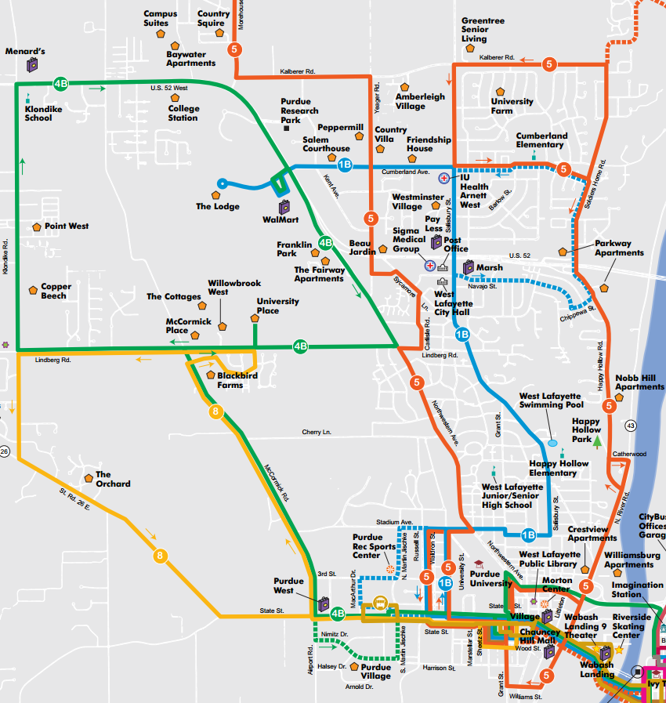
Location
CityBus: http://gocitybus.com

Slide 45
Bus to Campus
1B
  Pepper Mill; Salem Courthouse; the Lodge; Beau Jardin
5
  Beau Jardin, Salem Courthouse
4B
  the Lodge; College Station; Copper Beech; McCormick Place; Blackbird Farms; Salem Courthouse

Slide 46
Options
Layout
  Studio/efficiency
  1 bedroom
  2 bedroom (w/ 1/2 bathroom)
  3 bedroom (w/ 1/2/3 bathroom)
  4 bedroom (w/ 1/2/3/4 bathroom)
  Townhouse
Prices
  1 bed > studio > 2 bed > 3 bed > …
46
Notes:
46
Chia-Jung

Slide 47
Notice
合約起訖日期
Graduate student discount
Application fee/Deposit fee
Furnished or Unfurnished
  Internet/TV Cable ($30 + $30)
  Electricity (Duke energy: $50~60 (記得要自行申請!))
  水/垃圾處理/污水處理 (每月約$20)
Mostly with parking
Referral bonus
各家規定不同，簽約前請自行比較!

Slide 48
Outline
簡介、行前準備 (Ting)
接機、選課買書 (Philip)
住宿 (I-Fan)
行李準備 (I-Fan)
Break
分組討論

Slide 49
行李準備
不必帶太多，大部分的東西都可以買的到！
準備一張物品清單
  可參考“Paranoid's packing list 偏執狂的打包清單”
  以美國難買/價差大/體積小/重量輕的東西優先
  (電子)字典，工程計算機，網路線，延長線，個人餐具，文具，個人保養品，衛生用品，藥品，小包面紙，檯燈，兩副眼鏡和隱形眼鏡，工具書和筆記…
Notes:
“Paranoid's packing list 偏執狂的打包清單”
http://weijentravel.blogspot.com/2006/01/paranoids-packing-list.html

Slide 50
List of luggage—文件和錢
重要文件
  入學相關文件：錄取通知（admission letter, I-20）、大學畢業證書、學歷證明、英文成績單、英文體檢證明(免疫證明)、大頭照和底片
  護照、美簽、機票、國際駕照 (國內駕照) 、聯絡名單 (家人朋友和學長姐) 、父母英文姓名、國際電話卡、SSN
錢
  現金或旅行支票(~US$2000)，信用卡
  足夠支付第一個月的生活費、房租與押金
  剩下的等開戶後再電匯過來

Slide 51
List of luggage—衣物
夏季：一星期的衣服量，薄外套
冬季：保暖厚外套，手套圍巾
  美國室內在冬夏季時都會開冷暖氣，因此冬天時通常是秋天的服裝，再套一件可防寒防雪外套
Business casual /男西裝女套裝( for interview or conference)
運動服，睡衣，外出鞋，拖鞋…
一般而言，許多名牌衣服在美國的Outlet都相當便宜，換季折扣時可以買到許多物美價廉的衣物。

Slide 52
List of luggage —Sample List
  生活用品：小手電筒、充電電池、瑞士刀、3M無痕掛勾、捲尺、旅行用針線包、打火機、檯燈、鬧鐘、工具(起子, 尖嘴鉗, 小螺絲起)、洗衣袋
  盥洗清潔用品：吹風機、大毛巾、小毛巾、牙刷、小牙膏、刮鬍刀、旅行用洗髮潤髮沐浴組、肥皂盒、梳子、小鏡子、指甲剪組
  洗衣：幾個衣架、小包洗衣粉
  化妝保養：保養品、化妝品、防曬油
  醫藥衛生：個人藥品(內服, 外敷, 成藥,伏冒熱飲) 、常用藥品（消炎藥、止痛藥、止咳藥、抗過敏）、OK繃、第一個月用的衛生用品
參考: 酪梨壽司的日記

Slide 53
附註
Purdue校內新生說明會 8/18(暫定)→ Sunday
Slides can be downloaded from ILTC FB
Q&A

Slide 54
Outline
簡介、行前準備 (Ting)
接機、選課買書(Philip)
住宿(I-Fan)
行李準備(I-Fan)
Break
分組討論

Slide 55
分組討論
理工學院：Eric
ECE: 徐尉剛, I-Fan Lin
PULSE: 王馨慧
商學院: Carol Lin / Wei-Ting Lien / Ray Lin / Philip / TingYang Lin
55

